Slide 1
Τα Βαλκάνια των αλληλοσυγκρουόμενων εθνικών επιδιώξεων

Slide 2
Σημαντικά Γεγονότα:
Η βαλκανική κρίση των ετών 1875-1878
Η Συνθήκη του Αγίου Στεφάνου 1878
Το Συνέδριο του Βερολίνου 1878
Η ενσωμάτωση της Θεσσαλίας και της Άρτας στην Ελλάδα 1881
Η προσάρτηση της Ανατ. Ρωμυλίας στη Βουλγαρία 1885
Μακεδονικό ζήτημα και μακεδονικός αγώνας

Slide 3
Η βαλκανική κρίση των ετών 1875-1878
ΒΟΣΝΙΑ
Επαναστατούν
ΕΡΖΕΓΟΒΙΝΗ
ΒΟΥΛΓΑΡΙΑ

Slide 4
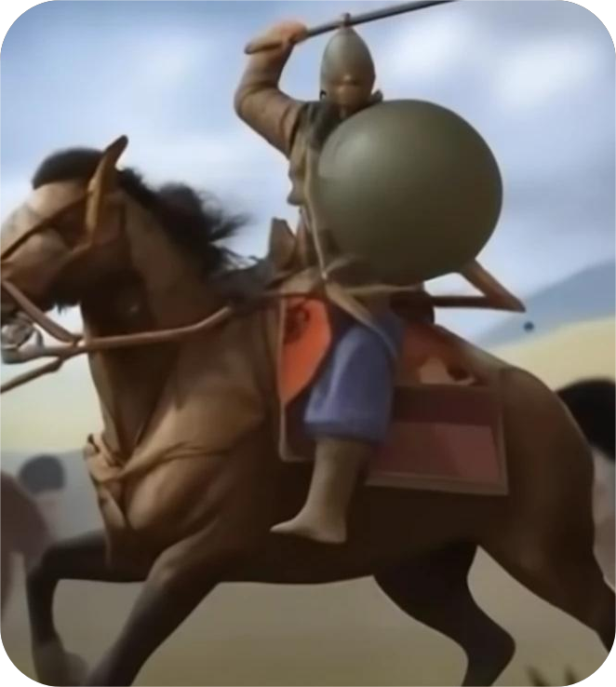
Η Οθωμανική Αυτοκρατορία
απαντά με σφαγές.
Η Ρωσία αντέδρασε και κήρυξε πόλεμο.
Ξεσπούν επαναστάσεις σε Θεσσαλία, Ήπειρο, Μακεδονία, Κρήτη το 1878.

Slide 5
Η Συνθήκη του Αγίου Στεφάνου 1878
Ρωσία
Νικήτρια του ρωσοτουρκικού πολέμου η
Ο Σουλτάνος υπογράφει τη συνθήκη και απόδέχεται τη δημιουργία της αυτόνομης ηγεμονίας της Βουλγαρίας, τη
με πυκνή ελληνική παρουσία .
«Μεγάλη Βουλγαρία»,

Slide 6
Το Συνέδριο του Βερολίνου 1878
Η Μεγ. Βρετανία και η Γερμανία ζητούν αναθεώρηση της Συνθήκης του Αγ. Στεφάνου και επιβάλλουν νέους όρους.
Η Βουλγαρία χωρίζεται σε:
και
Η Σερβία, Ρουμανία και το Μαυροβούνιο κηρύχτηκαν ανεξάρτητες.
Η Μακεδονία, Θράκη και Ήπειρος υπό Οθωμανική κατοχή.
Η Βοσνία- Ερζεγοβίνη στην Αυστροουγγαρία.
Η Κύπρος στους Άγγλους.
Μικρή αυτόνομη Βουλγαρία
Ανατ. Αυτόνομη Ρωμυλία

Slide 7
Το 1881 η Θεσσαλία και η Άρτα ενσωματώθηκαν στην Ελλάδα.
Το 1885 προσάρτηση ανατ. Ρωμυλίας στη Βουλγαρία.
Ξεκινά πόλεμος μεταξύ Σερβίας και Βουλγαρίας.
Παρά τις αντιδράσεις της ελληνικής κοινής γνώμης η Ελλάδα παραμένει ουδέτερη.

Slide 8
Τη Μακεδονία διεκδικούν…..
Βούλγαροι
Σέρβοι
Έλληνες
Το 1893 ιδρύθηκε στη Θεσσαλονίκη η ΕΜΕΟ.
Το 1895 σχηματίστηκε στη Σόφια η Komitet.
Το 1898 οργανώθηκαν στη Μακεδονία οι πρώτες ενοπλες ομάδες Βουλγάρων, οι «κομιτατζήδες».
Το 1896- 1897 έφτασαν εκεί οι πρώτες ένοπλες ελληνικές ομάδες και άρχισαν οι συγκρούσεις με τους κομιτατζήδες.

Slide 9
Μεγάλη ηρωική μορφή του Μακεδονικού Αγώνα ο Παύλος Μελάς

Slide 10
Το 1908 στη Θεσσαλονικη ξέσπασε το κίνημα των Νεότουρκων.

